Slide 1
まなびの広場16
教材研究・業者テストについて

Slide 2
教材研究の方法を考えよう
① 教科書や指導書だけ読んでも
教材研究したとはいえない。
② 教師としての視野を広げないと
世間とずれた教え方になってしまう。
③ どう進めていけば、学問的に嘘がなく
生徒から意見が出やすいかを
自分の頭で常に考えることが大事。

Slide 3
授業の流れを組み立てておこう
基本は、まず自分の頭で考えてから
生徒の意見を出やすいように、授業の流れを考えておこう
教科書の丸写しなら教師は要らない
一部分でも、自分で授業の組み立てを考えてていきたい
いろいろな情報を自分で吟味していこう
活字になっていると信用してしまいがちなので要注意
Notes:
自分の頭で考えよう。本なら作者が分かるので、この人ならと本を選ぶことができる。

Slide 4
授業とは？
教員の創意工夫が大事です。自分で考えずに、 すべての授業が教科書頼りでは困ります。もちろん教科書の考えを丁寧にくみ取ることも大事です。
指導書は参考にしてもよいですが、頭からすべて頼ってしまうのは危険です。業者テストも問題自体や、解答がおかしいことがあるので自分で確認してから使用してほしい。いつも自分の頭で考える習慣をつけていきたい。

Slide 5
専門家としての教師 佐藤学
日本の教師は
教科書の内容は教えることはできても
その実質的内容である学問や科学を教える教養を欠落してしている
小学校は教科書と指導書への依存が高くて
教科書以外からの知識をあまり感じない

Slide 6
文部科学省から学力向上の研究指定を受けて 3年間算数の授業改善に取り組んだ小学校
どの授業を参観しても騒々しく作業を進めているのだが、数学的に無意味な活動が多く学びは混乱していた。
授業研究となると、生徒に活動させれば良いと安易に考えていませんか。
活動はあるが、学びはないといわれています。

Slide 7
研究会の席上で教師たちに尋ねた(佐藤学)
3年間にわたる研究期間の間に数学の本を一冊でも読んだ人はおられますか?と質問した
皆無であった … 数学書を一冊も読まずに推進される算数の授業研究 …これが今日の学校で行われている教師の授業研究の実態である
教科書は絶対的なものではなく、ただの一例である
Notes:
特に、。

Slide 8
教材とは（今泉博）
教材研究は、分かりやすく教えるために行うものではない。
それは価値ある教材と子どもたちを出会わせるため、授業中に飛び出してくる子どもたちの多種多様な発言の価値を理解できる素地をつくるために行うものである。

Slide 9
教材とは（今泉博）
一定の事実さえ提供されれば、本質的なことを発見していけるはず。分かりやすく、どこまでも教師が一方的に進めてしまうと、子どもたちが力を発揮する機会を奪うことになる
レベルの高い要求です。分かりやすくスムーズに授業が進んでいくだけだと（教師主導ばかりだと）子ども達が考えたり気づいたりする場面がなくなるということだと思います。ですから、先に予習してある子が答えられるような質問だけでは意味がありません。

Slide 10
教材とは（今泉博）
教材に対する幅広い理解がなければ、子どもたちの発言が教材とどのような接点をもつのかを見出すことはできない。
子供の発言が何を言わんとしているか
何に繋がるかが理解できる教師でないといけない
子どもたちに分かりやすく教えるためではなく子どもたちの学ぶ力を生かすために、教師は教材研究をおこなわなければならない。
Notes:
子どもが意見を言っておしまいではなく、子供の発言が何を言わんとしているか、何に繋がるかが理解できる教師でないといけない

Slide 11
教科内容と教材
内容はより少なく、教材はより豊かに
（玉田泰太郎）
「どう教えるのか」を考える前に、
そもそも「何を教えるのか探し始め、
自分自身の授業の創造に向けて教材研究に取り組み
同じ学ぶ者として、子どもたちと向き合う。
（水口宏）

Slide 12
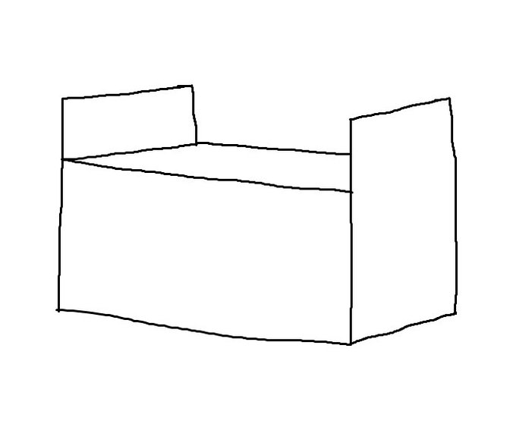
テスト・ワークの問題から１
展開図を見て立体の名前を書きましょう
生徒の答え
立体ができない
4cm
4cm
先生の答え
四角柱
図には書き込みがありました
赤線の長さが等しくない！
実際に組み立てると
Notes:
業者テスト作成者のレベルが低く、四角柱の展開図も正確に書くことができない。生徒の観察眼は素晴らしい。問題は先生が気がつかずにバツにしていること。最低でも、この生徒の答えで気がつかなければならない。

Slide 13
テスト・ワークの問題から１
業者テスト作成者のレベルが低く、四角柱の展開図も正確に書くことができない。
生徒の観察眼は素晴らしい。
問題は先生が気がつかずにバツにしていること。
最低でも、この生徒の答えで気がつかなければならない。
4cm
4cm

Slide 14
テスト・ワークの問題から２
生徒の答え
18本
先生の答え
9本
正しい答え
9房か18本

Slide 15
テスト・ワークの問題から２
再提出する時に「□ほん」
の下に「ふさ」って書いて
娘に持って行かせたら
教材がこうなんだから
答えは９本なんだよと説明を受けて帰ってきました。
〇教師の方より これは2とびをつかって数える問題だと
思います。答えは18本です。
〇教材のミスを見抜いて正しい答えを教えることも先生
の役割だよ。この先生で大丈夫？

Slide 16
テスト・ワークの問題から３，４
０で割ることはできないという
内容は、小学生も学習しています
模範解答が０だったのでしょうか？
辺の長さが6cm，3cm，3cmの二等辺三角形を
書きなさい。という問題がありました！
書けませんよね

Slide 17
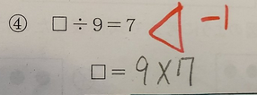
かけ算順序固定の考え方から見たとしても どちらでも正解ですね
テスト・ワークの問題から５
□個のおはじきを9 個ずつ配ったら 7 人に配れた □÷9＝7
□個＝9個ずつ/人×7人
□個のおはじきを9 人で分けたら 7 個ずつ配れた □÷9＝7
□個＝7個ずつ/人×9人

Slide 18
模範解答を頼りにしすぎてはいけない
生徒に題材をコピーして渡す前に
必ず自分で解いてみることが大事です
算数の答えは、いつも１つだと思っていませんか
特に、5年生の□を使った等式では
答えが何通りもできてしまいますから要注意です
また市販のコピー問題は、現在の進行具合や
難易度が合わない場合が多いので、要注意です
Notes:
教材を自分で作成すれば一番良い。

Slide 19
まなびの広場16
教材研究・業者テストについて

